Slide 1
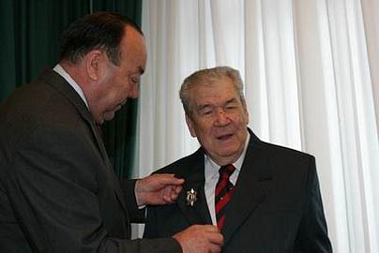
Мостай Кәрим наградалары

Slide 2
Мостай Кәрим — бөйөк башҡорт шағиры,
яҙыусы, драматург, публицист, гражданин һәм яугир,
Бөйөк Ватан һуғышы ветераны,
күп хәрби һәм хеҙмәт ордендары
һәм миҙалдары кавалеры,
күренекле йәмәғәт эшмәкәре

Slide 3
«…Мин д1р1ж1не 1йтм1йем,
Ул м15гелек т9гел.
Ю7арылы6ты билд1л1й
Тик ю7ары к95ел!...»

Slide 4
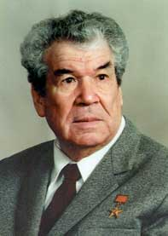
Мостай Кәримдең эшмәкәрлеге дәүләт тарафынан юғары баһалана
Ул - Социалистик хе8м1т геройы

Slide 5
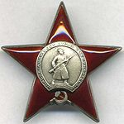
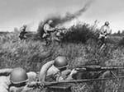
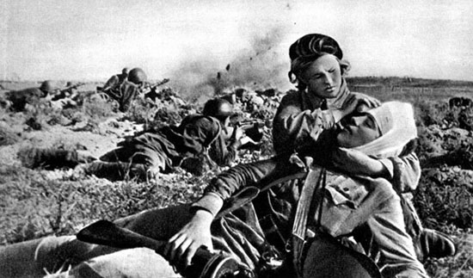
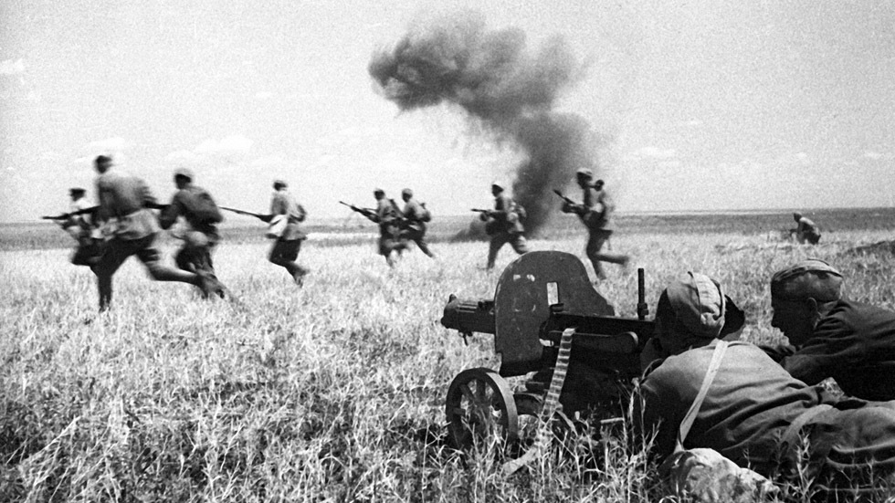
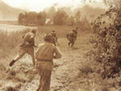
М. К1рим Бөйөк Ватан һуғышында 6атнаша
Ҡыҙыл Йондоҙ ордены (1944)
II дәрәжәләге Ватан һуғышы ордены (1945)
I дәрәжәләге Ватан һуғышы ордены (1985)

Slide 6
Мостай Кәрим - Башҡортостанды5 халыҡ шағиры

Slide 7
Премиялары 1967 йыл. Салауат Юлаев исемендәге Башҡортостан Республикаһының дәүләт премияһы

Slide 8
1967 йыл. «Ай тотол7ан т2нд2» трагедия3ы 2с2н РСФСР-ҙың К. А. Станиславский исемендәге дәүләт премияһы

Slide 9
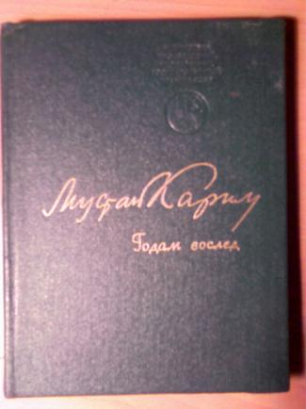
1972 йыл. «Годам вослед» тигән йыйынты7ы өсөн СССР-ҙың Дәүләт премияһы

Slide 10
1978 йыл. «Жду вестей» тигән китабы өсөн Г.-Х. Андерсен исемендәге Халы6-ара почётлы диплом. Был премия мен1н донъяла7ы и5 я6шы балалар я8ыусылары б9л1кл1н1

Slide 11
1984 йыл. «Ташлама утты, Прометей!» трагедия3ы һәм «Оҙон — оҙаҡ бала саҡ» повесы өсөн Ленин премияһы

Slide 12
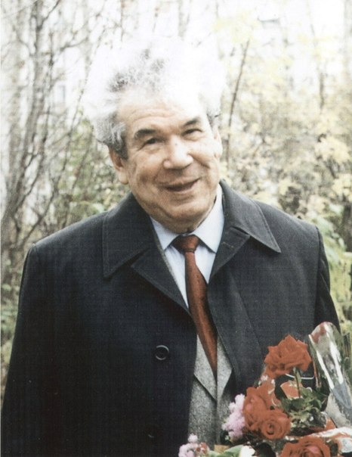
1999 йыл. М. Шолохов исемендәге Халыҡ-ара премия лауреаты

Slide 13
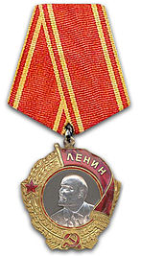
Ордендары
Хе8м1т :ы8ыл Байра6 ордены
Халы6тар Ду4лы7ы ордены
Почет Билд13е ордены
Ленин ордены

Slide 14
1995 йыл
III дәрәжә «Ватан алдында күрһәткән хеҙмәте өсөн» ордены
2004 йыл
II дәрәжә «Ватан алдында күрһәткән хеҙмәте өсөн» ордены

Slide 15
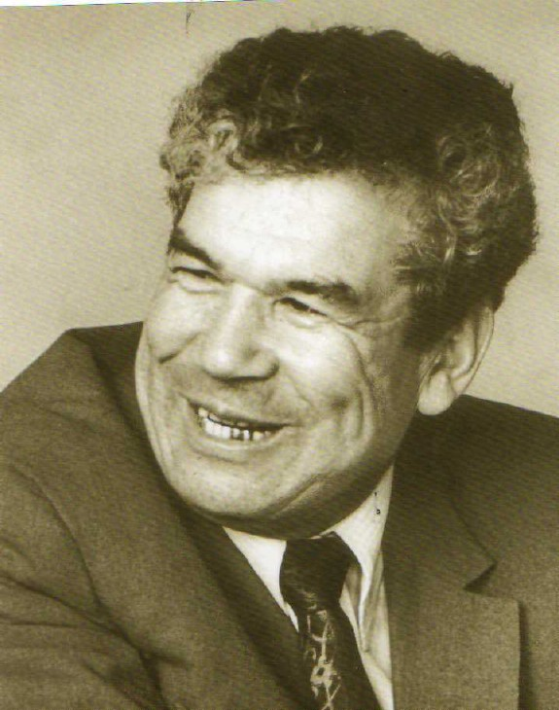
«Нам повезло с тобой Мустай!
Из мудрых слов твоих, из твёрдых, честных строк
Башкортостан всем людям стал известен.
И если высока поэта песня,
Все понимают: край его высок!»
В . Бердников

